Slide 1
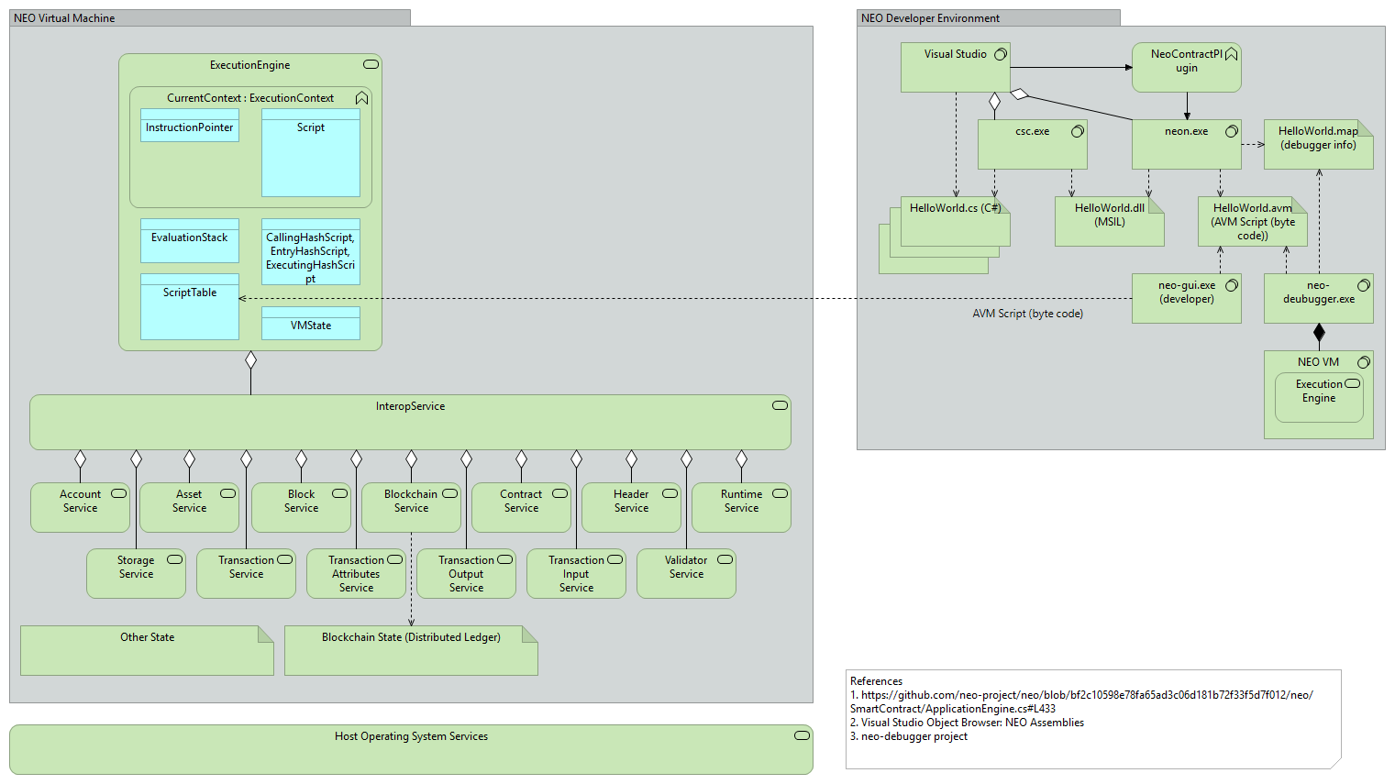
G
H
V
J
B
D
I
K
A
C
E
L
N
M
F
W
O
P
Q
R
S
T
U
X
Y
Z

